Slide 1


LECCIÓN 6
FE Y ACEPTACIÓN

Slide 2


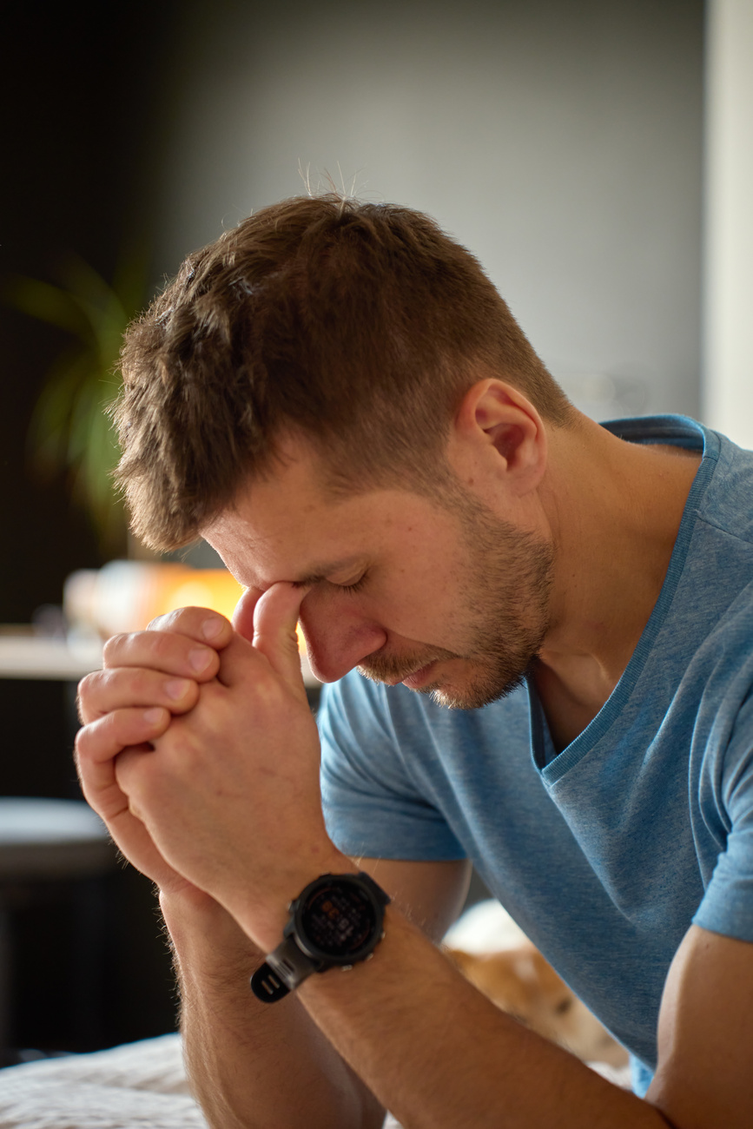


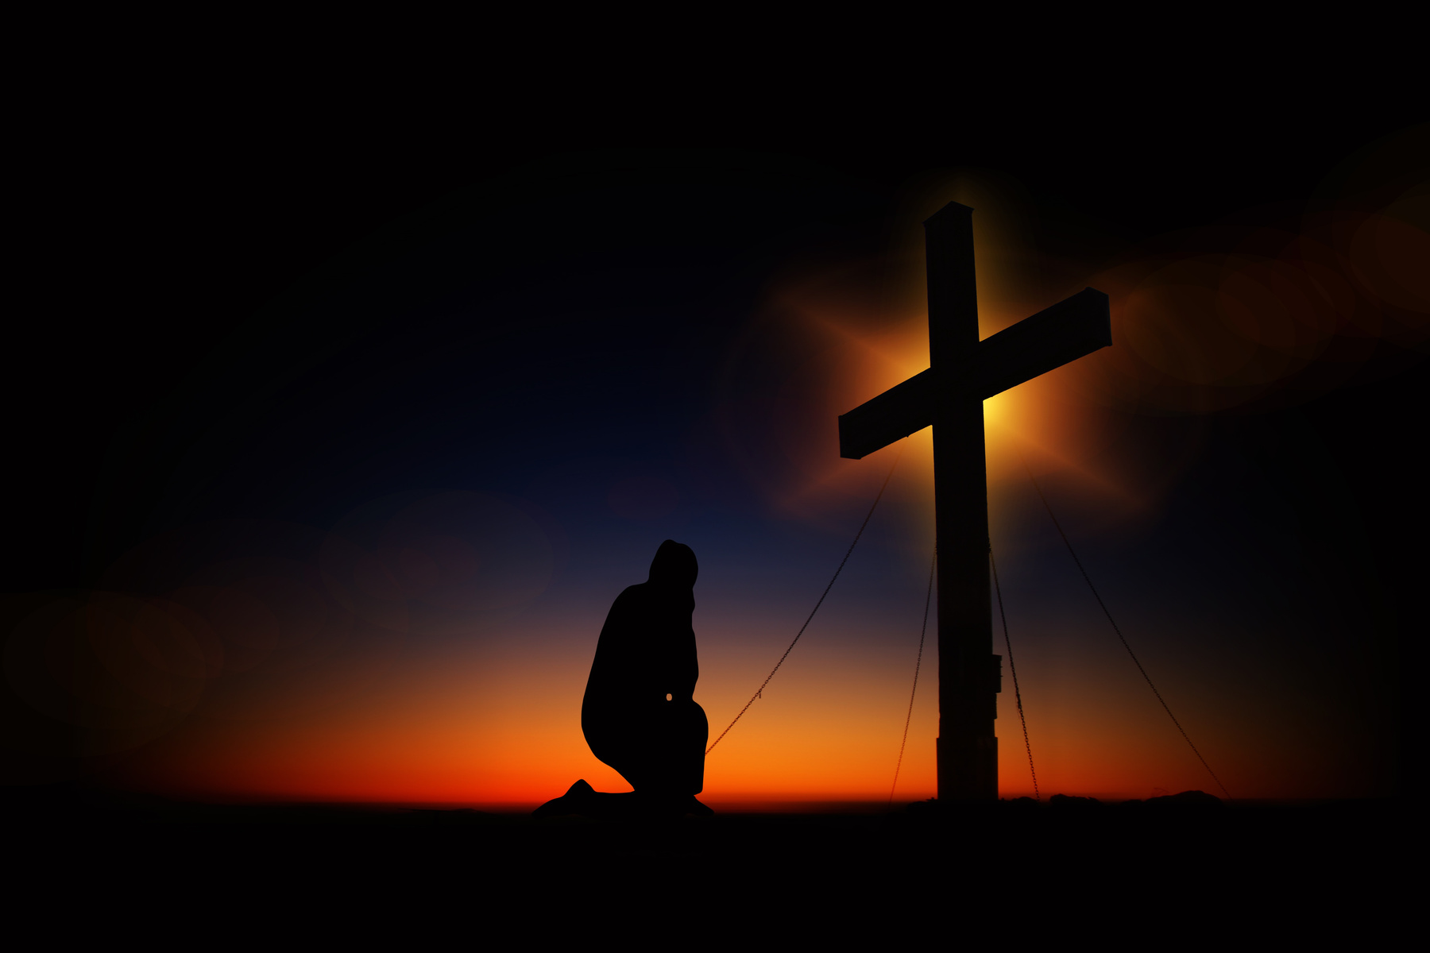
LECCIÓN DE REPASO
La Consagración
DOMINGO
LUNES
MARTES
MIERCOLES
JUEVES
LA GUERRA CONTRA UNO MISMO
LA INVITACIÓN DIVINA
CRISTO LO DIO TODO
UNA RENDICIÓN COMPLETA
MANTENIENDO LA RENDICIÓN

Slide 3

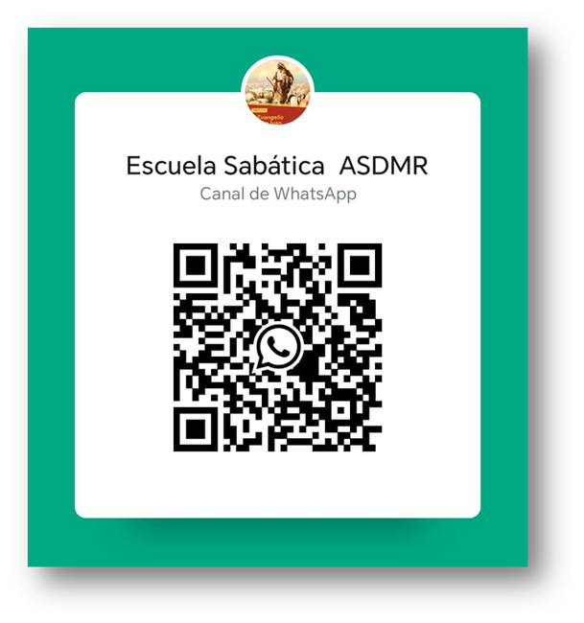
Sigue Nuestro Canal de Whatsapp
ESCUELA SABATICA ASDMR

Slide 4
LECCIÓN 6
FE Y ACEPTACIÓN

Slide 5


DOMINGO
PERDÓN Y PAZ
a. ¿Cuál es la maravillosa promesa de Dios de perdón y paz?
1 Juan 1:9.

Slide 6

DOMINGO
b. ¿Qué otra promesa importante transformará el ser entero a un hombre nuevo en armonía con Dios? Ezequiel 36:26.

Slide 7

LUNES
VIDA A TRAVÉS DE CRISTO
a. ¿Qué le dijo Jesús al paralítico en Betesda que hiciera, y qué podemos aprender de esta experiencia? Juan 5:1–9.

Slide 8
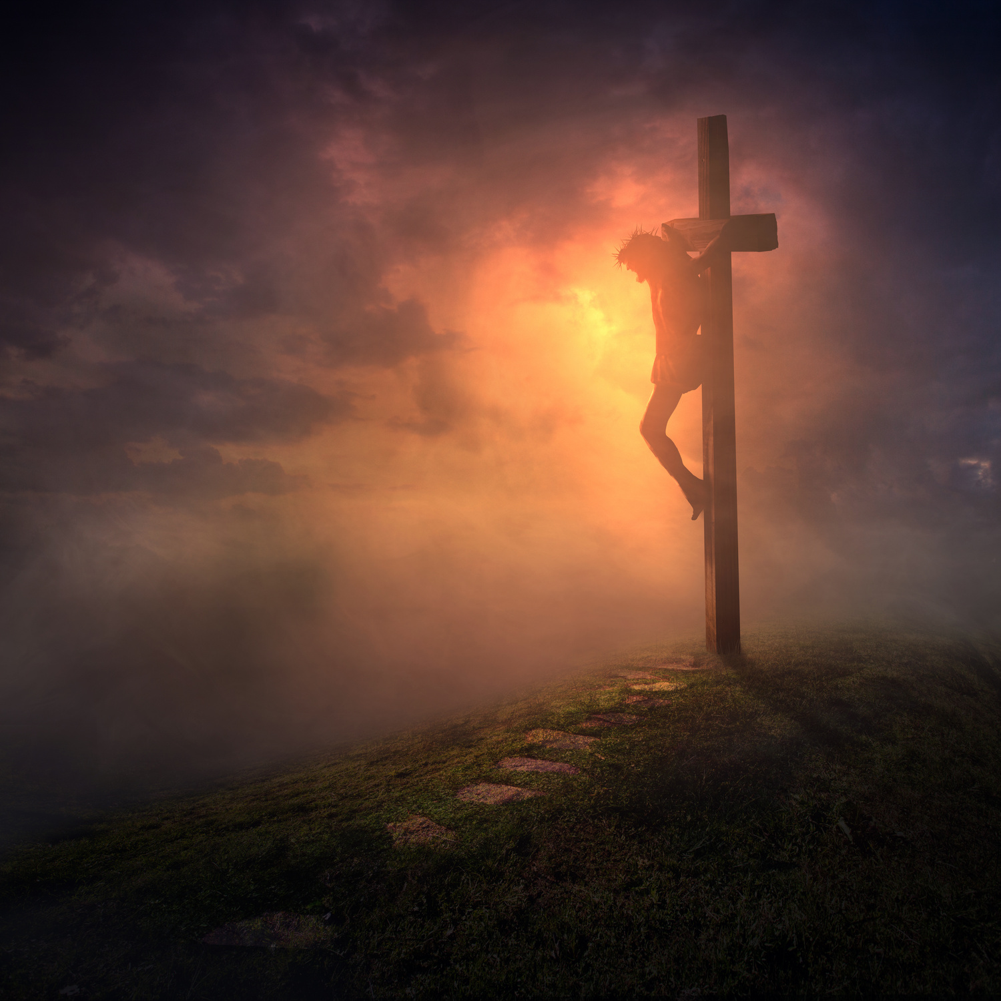
LUNES
b. ¿Qué se promete al pecador mediante Cristo? 2 Crónicas 7:14; Oseas 14:4

Slide 9

MARTES
ACEPTOS EN EL AMADO
a. Cuando Jesús es aceptado como Salvador, ¿qué acontece con los pecados pasados? Romanos 3:24, 25; 5:1, 9, 10.

Slide 10
MARTES
b. ¿Qué condición tiene el creyente ante Dios? Romanos 8:1.

Slide 11
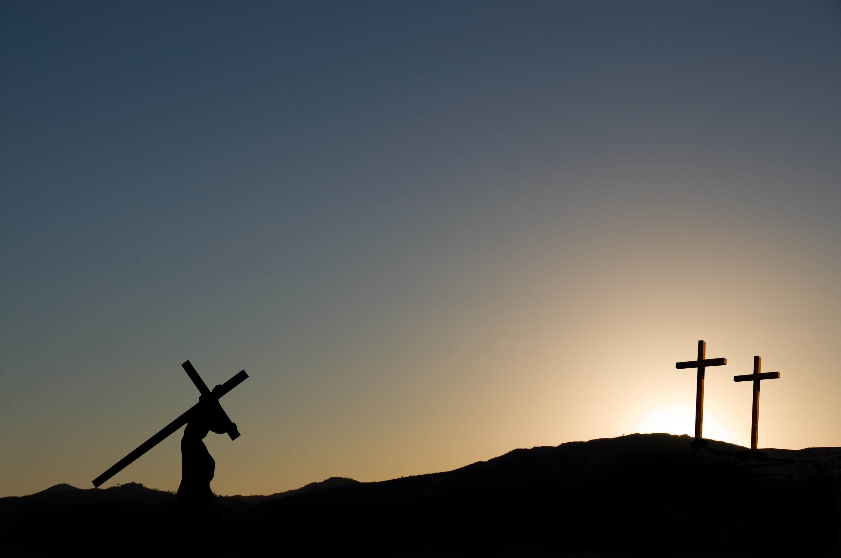
MARTES
c. ¿Qué cambio debe ser reconocido por todos los que han concertado este pacto con Dios? 1 Pedro 1:18, 19; 1 Corintios 6:19, 20; Gálatas 3:26.

Slide 12
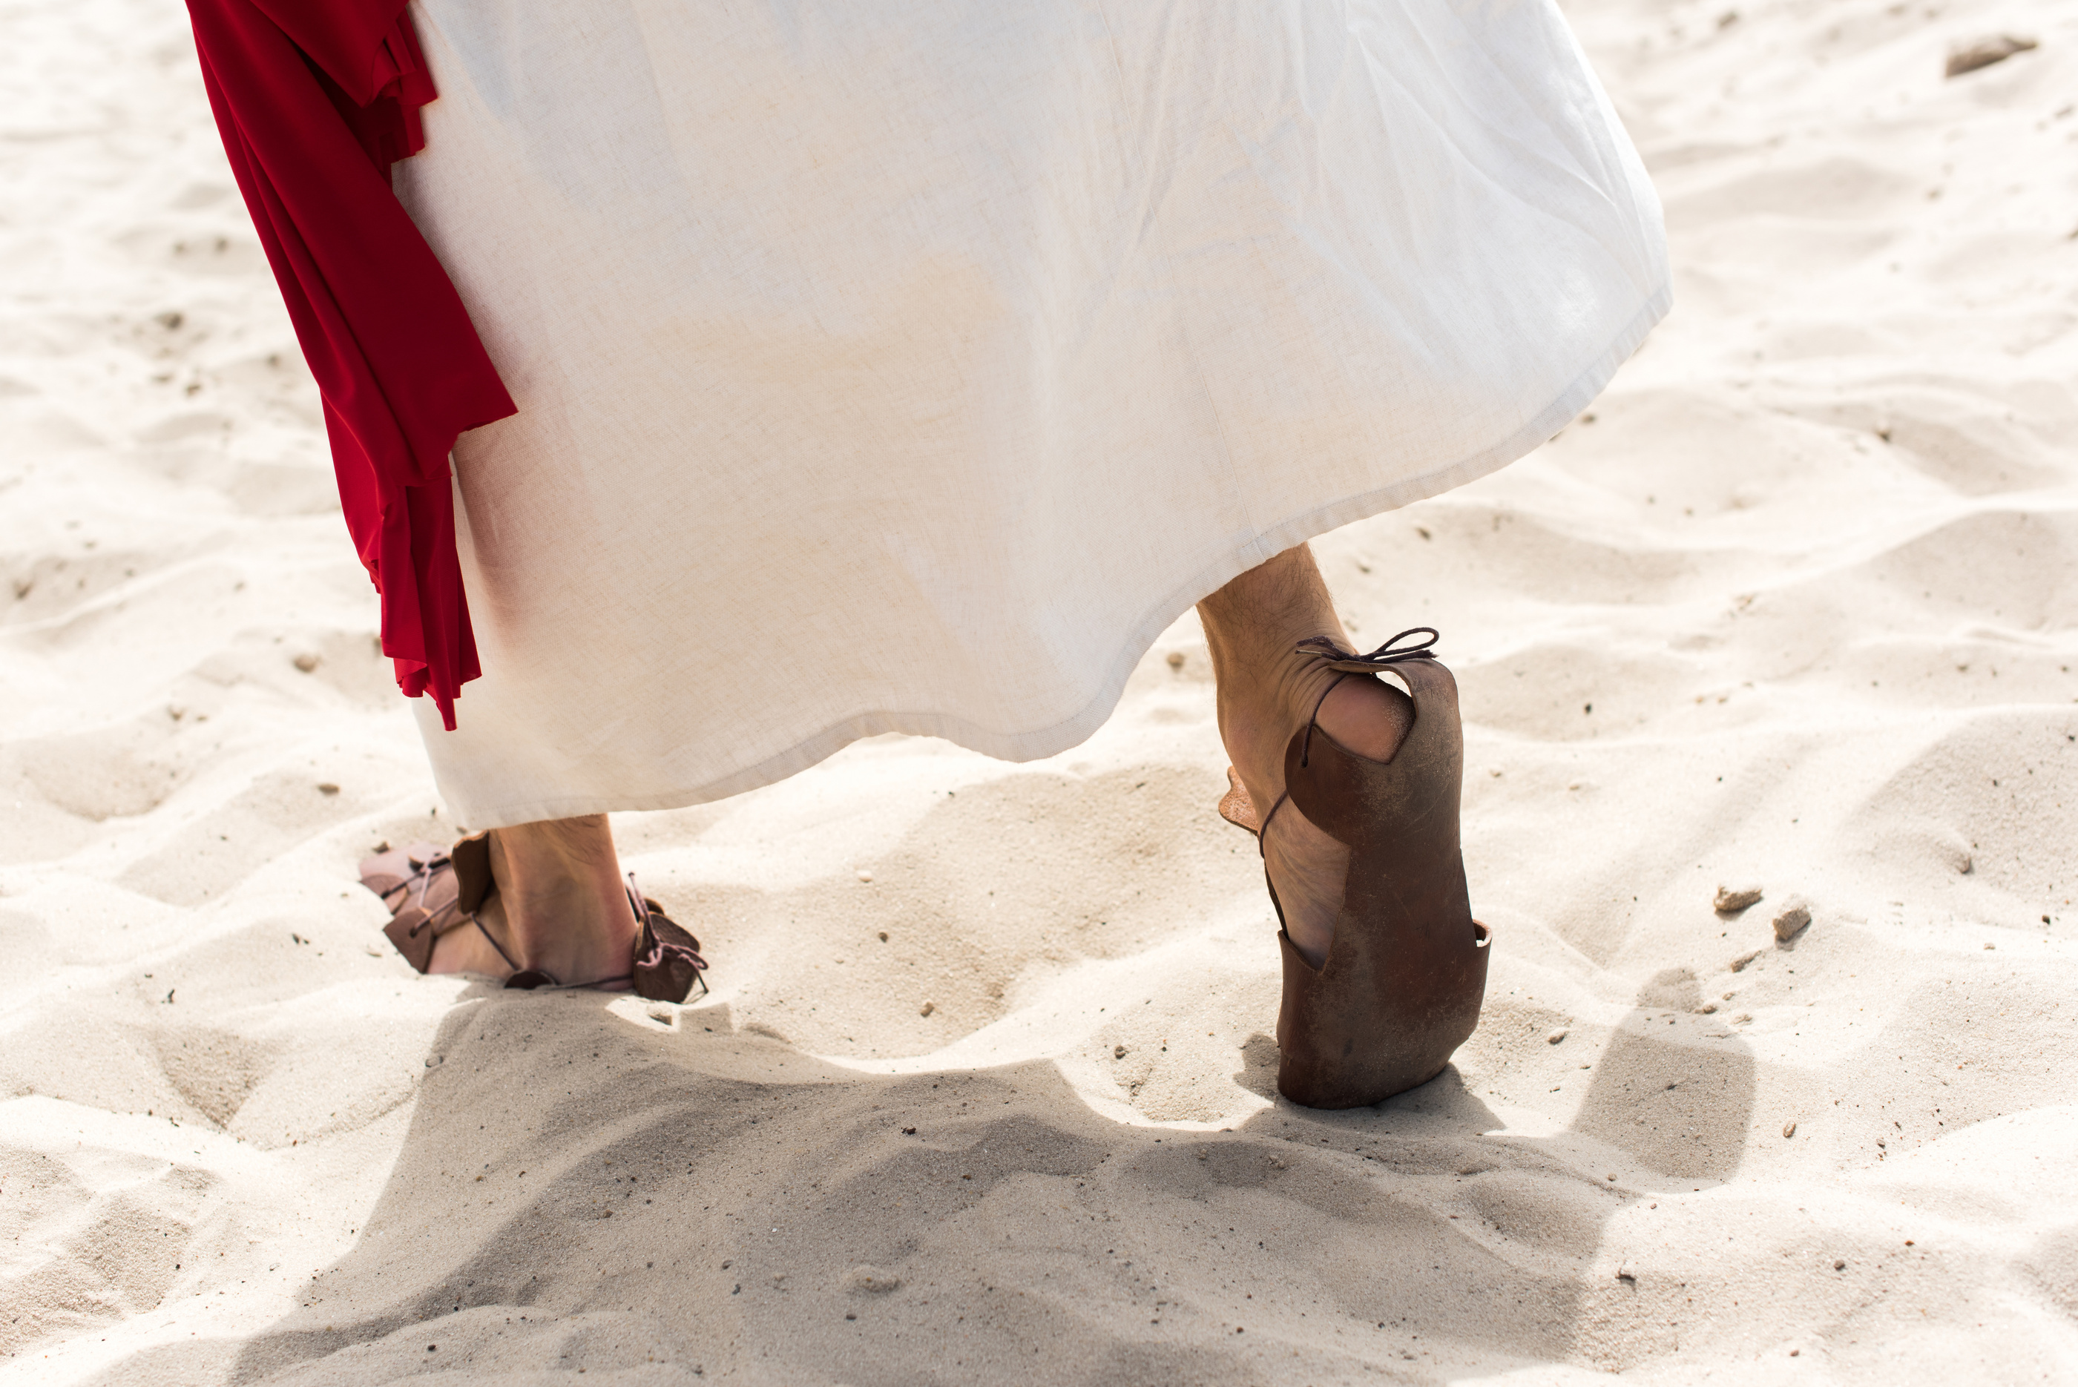
MIERCOLES
CAMINANDO CON CRISTO
a. ¿Cómo se espera que se conduzca el creyente? Colosenses 2:6.

Slide 13

MIERCOLES
b. ¿Qué provisión hay para los errores cometidos en el proceso de aprendizaje? 1 Juan 2:1, 2.

Slide 14
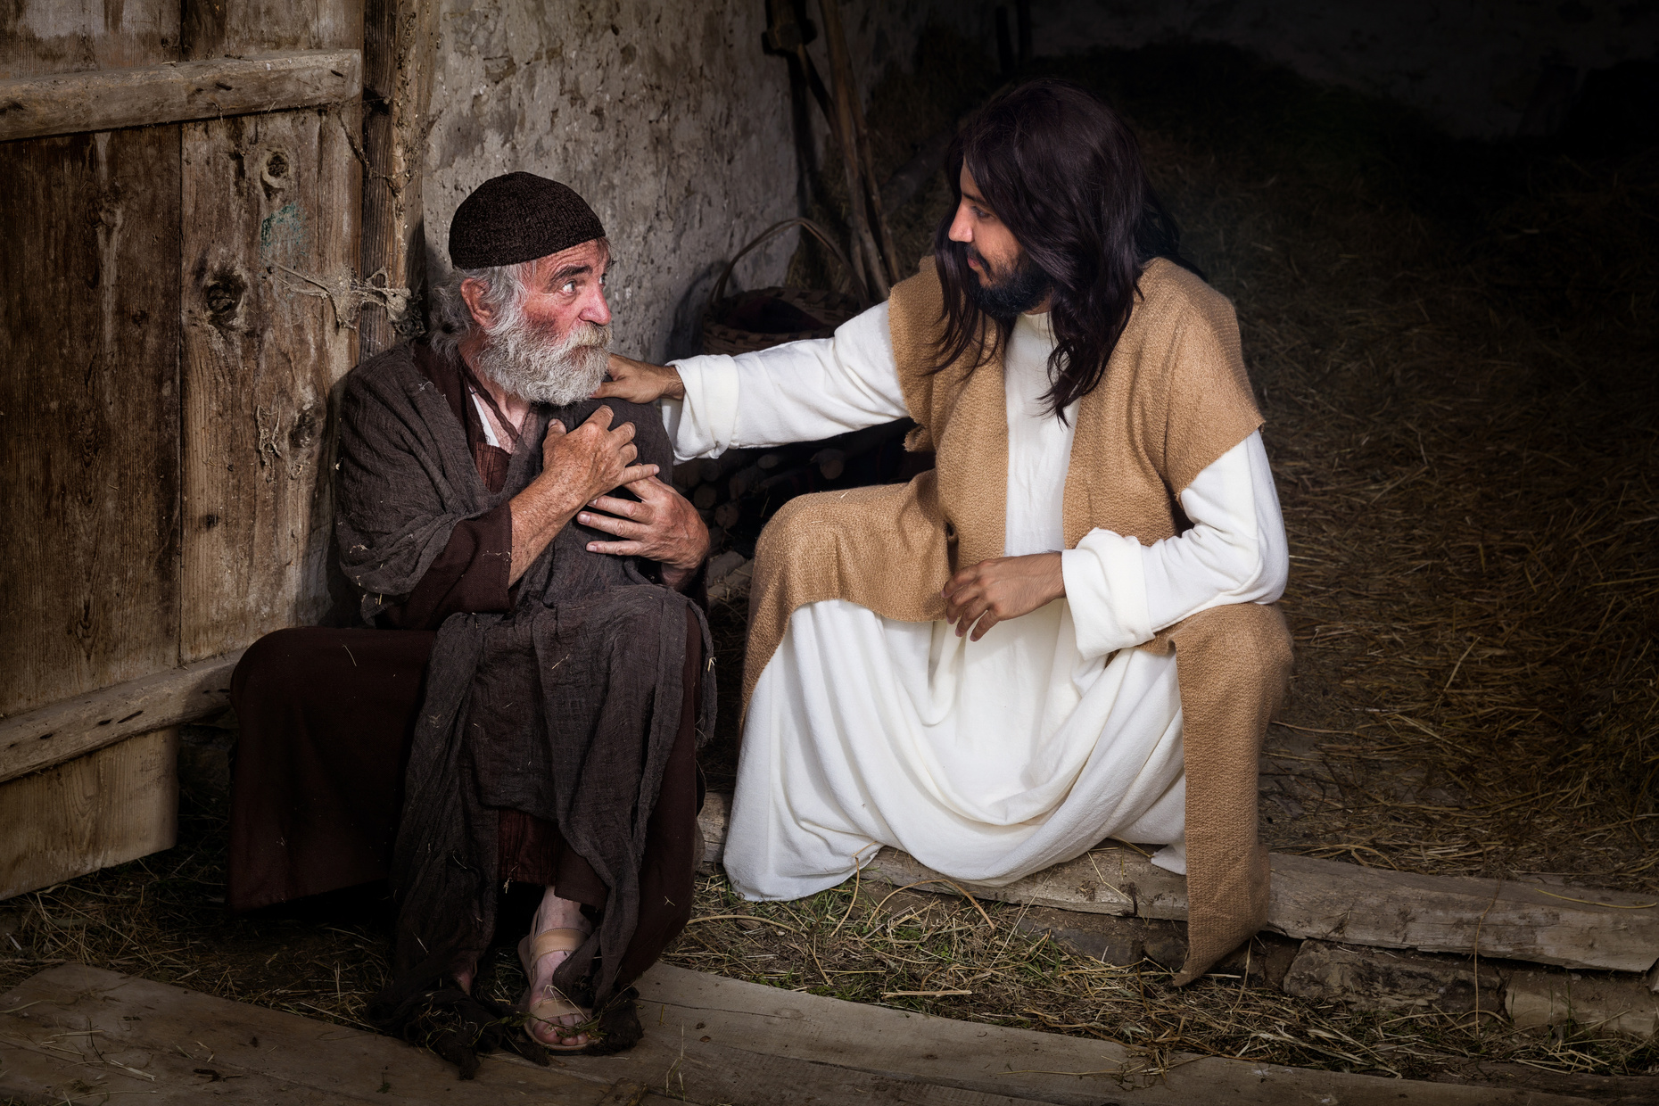
MIERCOLES
c. Explica cómo somos fortalecidos en este camino.
1 Juan 1:7; Gálatas 5:16, 17, 25.

Slide 15
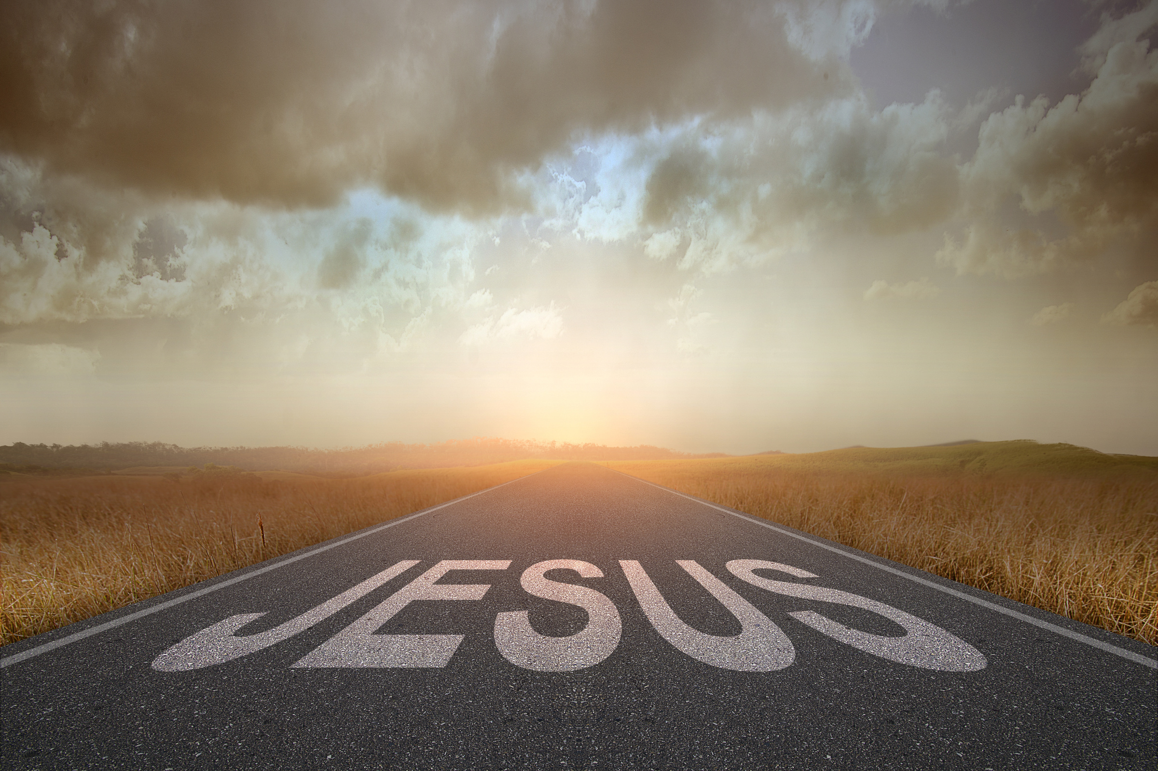
JUEVES
EL AMOR REDENTOR DEL PADRE
a. ¿Cuáles son las condiciones para ser aceptado por Dios? Isaías 55:7; 44:22.

Slide 16
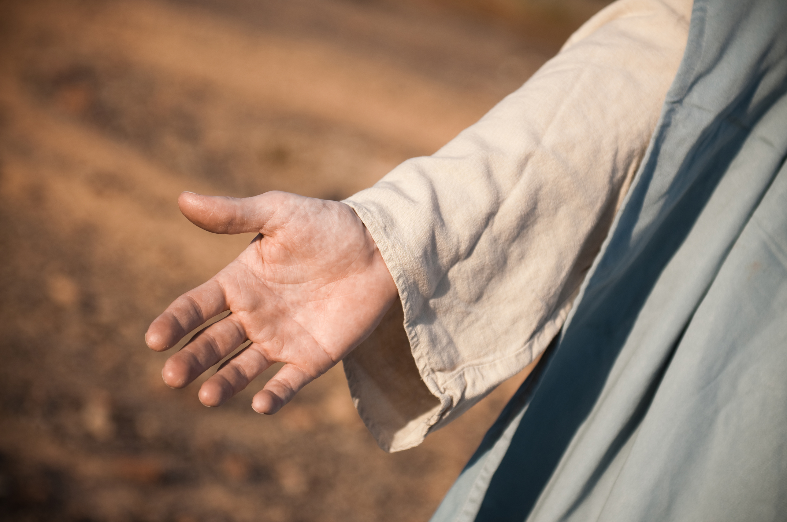
b. ¿Cuál es la verdadera actitud de nuestro Padre celestial para con todos aquellos que se han descarriado? Ezequiel 18:32; Lucas 15:18–20.
JUEVES

Slide 17
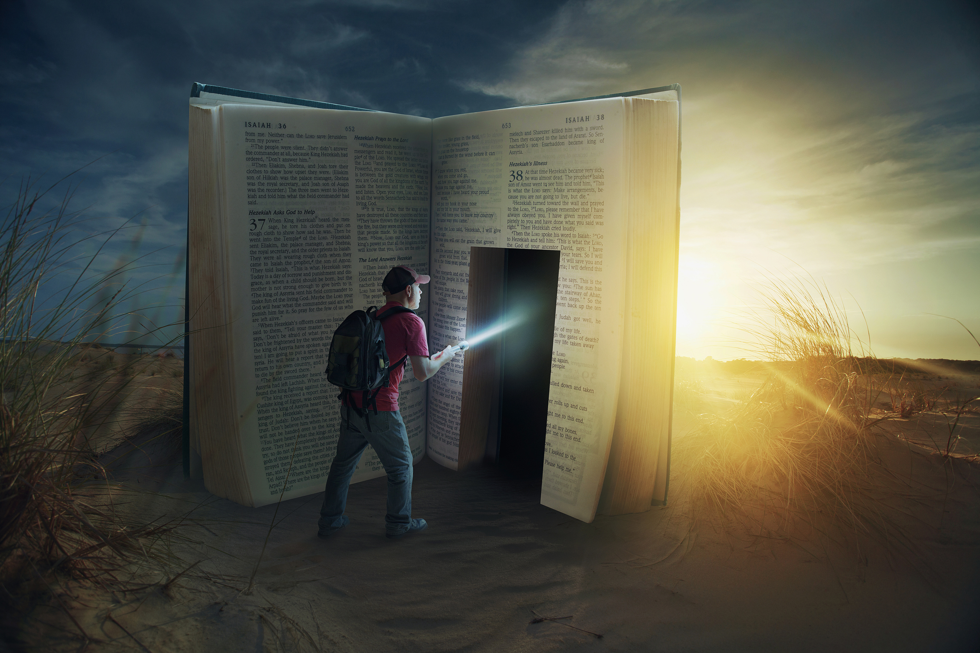
MINUTOS
MISIONEROS

